Slide 1
DATA CLEANSING MENGGUNAKAN FLASK

Slide 2
Latar Belakang
Data yang tidak lengkap, tidak konsisten, atau mengandung kesalahan dapat menghasilkan hasil yang tidak akurat dan mengganggu proses pengambilan keputusan yang tepat.
Proses Data Cleansing diperlukan untuk membersihkan dan mengatasi masalah kualitas data tersebut, sehingga data yang digunakan dapat diandalkan dan relevan.

Slide 3
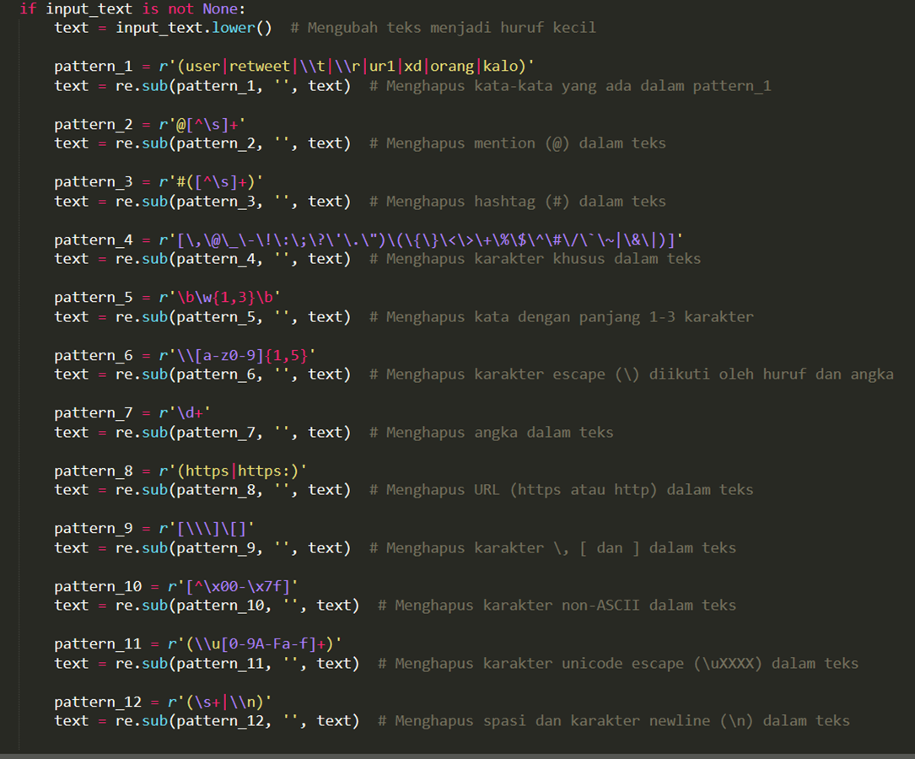
Cara yang digunakan adalah implementasi sebuah aplikasi flask yang melakukan data cleansing, pengolahan teks, dan interaksi dengan basis data sqlite.
Library Flask dan beberapa modul seperti re, pandas, dan sqlite3 digunakan dalam aplikasi ini.
Modul data_cleansing berisi fungsi processing_text untuk membersihkan teks.

Slide 4
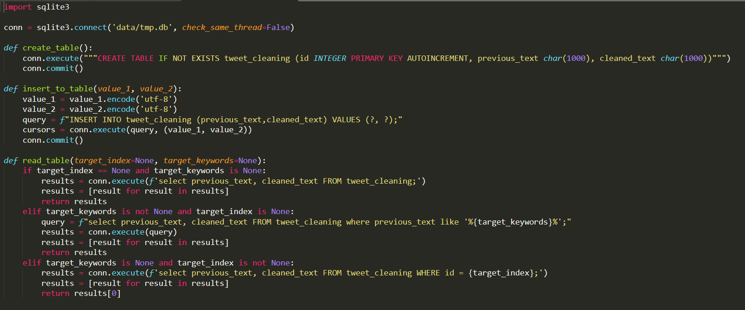
Modul data_reading_and_writing berisi fungsi-fungsi untuk membaca dan menulis data ke dalam basis data SQLite.

Slide 5
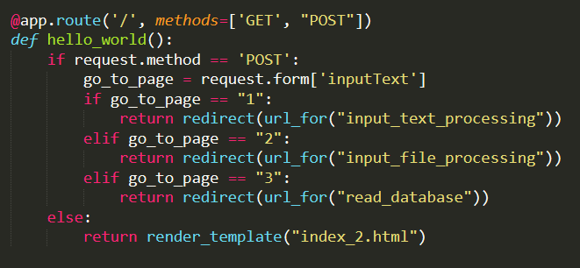
Aplikasi Flask diinisialisasi dengan menggunakan Flask(__name__).
Konfigurasi Swagger untuk dokumentasi API menggunakan template dan konfigurasi yang disediakan.
Fungsi hello_world() digunakan untuk rute utama "/" yang menerima permintaan, GET dan POST untuk mengarahkan pengguna ke halaman-halaman lain sesuai input yang diberikan.

Slide 6
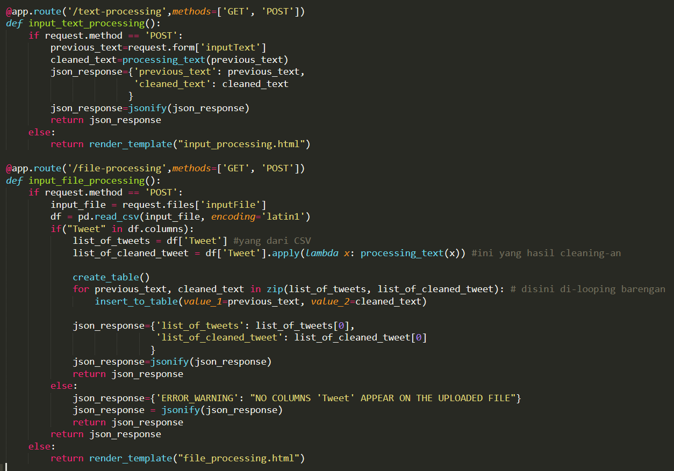
Fungsi input_text_processing() dan input_file_processing() digunakan untuk memproses teks yang diberikan melalui input teks atau melalui unggahan file CSV.

Slide 7
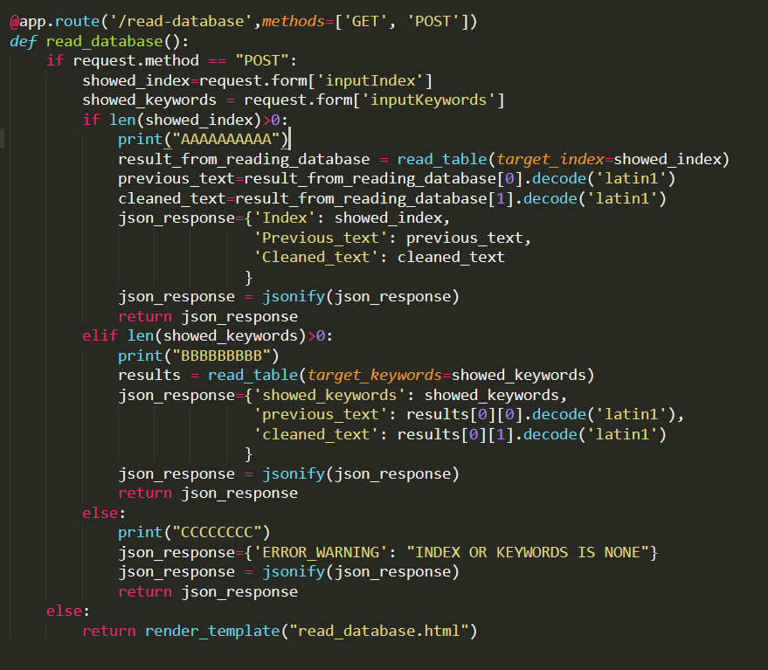
Fungsi read_database() digunakan untuk membaca data dari basis data SQLite berdasarkan indeks atau kata kunci yang diberikan.

Slide 8
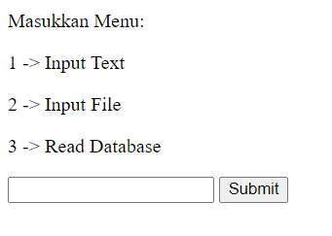
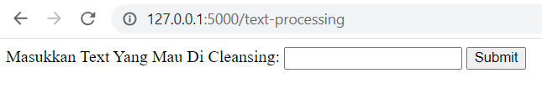
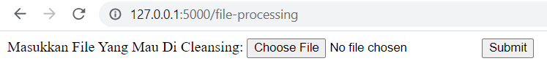
Tampilan awal saat membuka http://127.0.0.1:5000/
Berfungsi untuk menginput teks yang akan di cleansing
Berfungsi untuk memproses file yang di unggah dalam format CSV.
Fungsi ini bertujuan untuk membaca data dari basis data berdasarkan indeks atau kata kunci yang diberikan melalui form input.

Slide 9
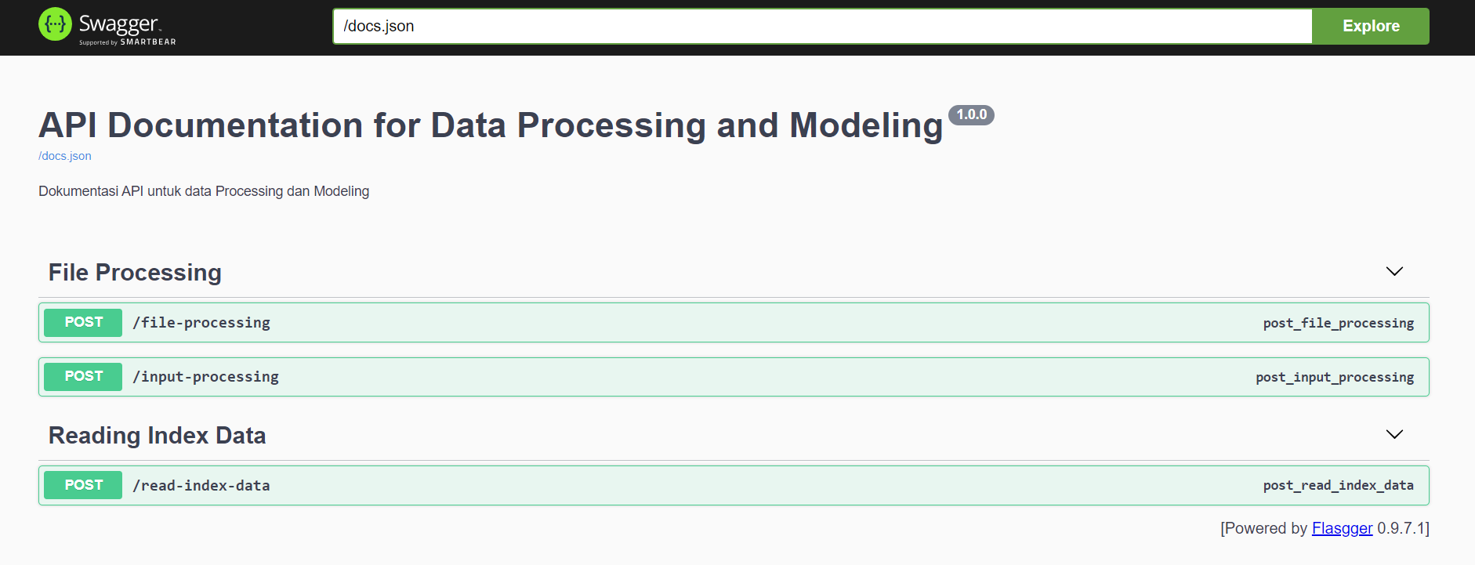
Tampilan jika menggunakan Swagger (http://127.0.0.1:5000/docs)

Slide 10
Hasil dan Kesimpulan
Hasil
Pemahaman tentang Swagger sebagai alat dokumentasi API yang mempermudah dokumentasi dan interaksi dengan endpoint-endpoint yang terlibat dalam proses data cleansing.
Pengetahuan tentang contoh kode implementasi menggunakan Flask dan Swagger, termasuk pemrosesan teks, pengolahan data dari file CSV, dan interaksi dengan basis data SQLite.
Kesimpulan
Menggunakan Flask dan Swagger dalam proses data cleansing memiliki banyak keuntungan. Flask sebagai framework web Python yang ringan dan fleksibel memungkinkan pengembangan aplikasi web untuk memproses data cleansing dengan mudah dan cepat. Swagger sebagai alat dokumentasi API mempermudah dokumentasi dan interaksi dengan endpoint-endpoint yang digunakan dalam proses data cleansing.
Proses data cleansing menggunakan Flask dan Swagger dapat diimplementasikan dengan kode yang sederhana. Contoh kode yang disajikan dalam presentasi menunjukkan bagaimana Flask dan Swagger digunakan untuk membersihkan data, mengolah teks, membaca data dari file CSV, dan berinteraksi dengan basis data SQLite.

